Slide 1
CHAPITRE 3 – MARCHE ET CONCURRENCE
Comprendre les mécanismes de marché qui coordonnent les décisions de consommation, production et, in fine, d’échange.
En comprendre les limites.

Slide 2
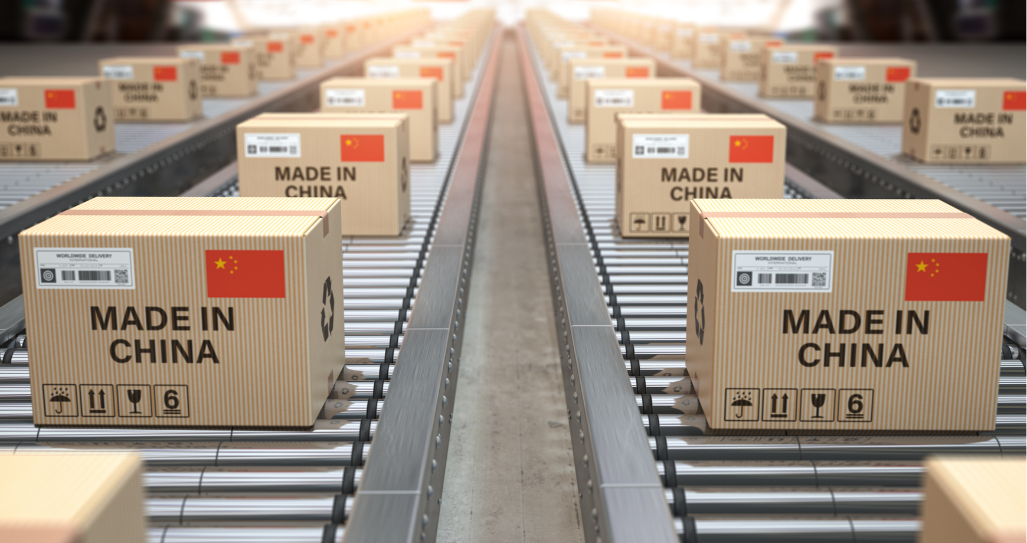
1 - Le fonctionnement du marché
Chapitre 3 - Marché et concurrence

Slide 3
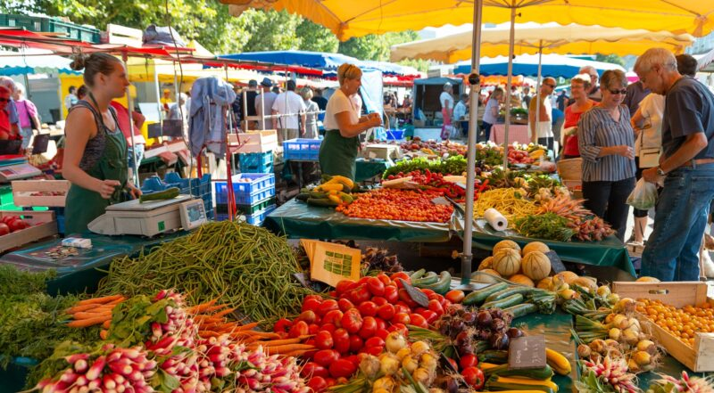
Qu’appelle-t-on un marché ?
L’intuition
Quel est le point commun entre toutes ces images ?

Slide 4
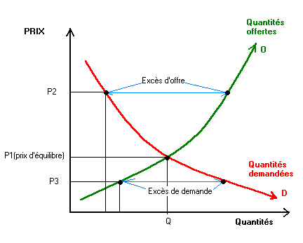
Qu’appelle-t-on un marché ?
Définition
Pour la théorie économique, le marché est le lieu, réel ou fictif, de rencontres entre des offres et des demandes d’un bien ou d’un service. Sur ce marché vont s’établir un prix et un volume d’échange.
→ Pour chaque marché en exemple ci-avant, définir l’offre, la demande et le prix.

Slide 5
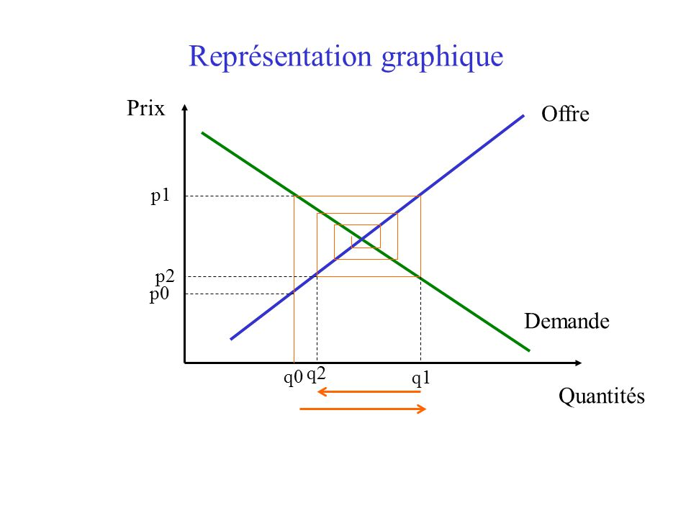
Le rôle central des prix
Le prix est un signal pour la prise de décision
Il synthétise toute l’information disponible sur l’offre et la demande (coûts production, goûts des consommateurs, offres concurrentes, etc…) ↔ il permet la prise de décision (de production, de consommation)
Le prix fluctue en permanence pour ajuster l’offre et la demande
Le prix intègre les chocs qui impactent en permanence l’économie et modifient, de fait, les comportements d’offre et de demande sur le marché.
Les prix forment un “système” : ce qui se passe sur un marché dépend, en partie, de ce qui se passe sur les autres marchés.

Slide 6
Le rôle des institutions
L’intuition
D’après l’article "Économie de marché : le besoin d’institutions”, quelle est la condition nécessaire pour que ce que l’on appelle le marché fonctionne correctement ? Quelles en sont les conséquences sur l’organisation du marché ?

Slide 7
Le rôle de la concurrence
L’intuition
D’après l’article “La concurrence”,répondez aux questions suivantes :
A quoi sert la concurrence ?
Quel est le rôle de l’innovation dans ce contexte ?
Quel est le rôle des brevets dans cet écosystème ?

Slide 8
Le rôle de l’information
Le rôle de l’information
→ Le marché ne peut fonctionner correctement sans une information totale et égale entre les participants au marché.
Si l’information est incomplète (ex : parce que trop coûteuse à obtenir) ou surtout mal répartie (asymétrie), les comportements d’offre et de demande n’intègrent pas toute l’information et le prix ne reflète pas correctement la situation.

Slide 9
Le rôle de l’information
Illustration
Le marché de l’automobile d’occasion

Slide 10
Le rôle de l’information
Illustration
Les marchés financiers
Le cas de la crise des subprimes

Slide 11
2 - Les limites de la régulation par le marché
Chapitre 3 - Marché et concurrence

Slide 12
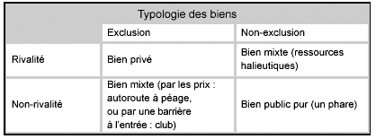
Les biens publics ou l’absence de marché
Qu’est-ce qu’un bien public ?
Les biens publics sont des biens, services qui se caractérisent par :
La non-rivalité : la consommation du bien par un individu n'empêche pas sa consommation par un autre
La non-exclusion : personne ne peut être physiquement exclu de la consommation de ce bien.

Slide 13
Les biens publics ou l’absence de marché
Quelles conséquences pour le fonctionnement du marché ?
Le risque de « passager clandestin »
Les entreprises privées n’ont aucun intérêt à produire ce bien car elles n’ont aucune assurance d’être payées. Il n’y a donc pas de marché, ni d’échange. Le bien ou service n’est pas produit.
Une production prise en charge par l’Etat pour les biens publics d’intérêt général
Qualité de l'air, éclairage public, contrôle des épidémies, défense nationale, police, etc…
Illustration
Le Programme des Nations Unies pour l’Environnement (PNUE) célèbre ses 50 ans en 2022. Sa mission : promouvoir la coopération des Etats au service de la protection de l’environnement.
→ En quoi l’action du PNUE est-elle un bien public ?

Slide 14
Les externalités ou le manque d’information
L’intuition
A partir du document 3 - “Les externalités négatives”, pouvez-vous donner une définition de ce qu’est une externalité et en expliquer la cause ?

Slide 15
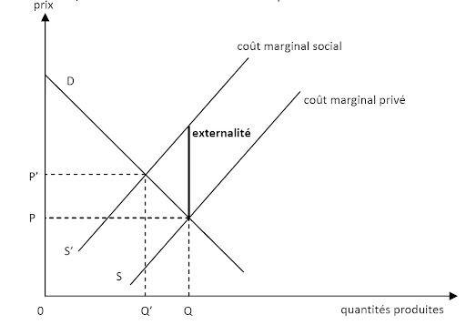
Les externalités ou le manque d’information
Quelles conséquences pour le fonctionnement du marché ?
Une surproduction ou sous-production de certains biens ou services par rapport à ce qui serait socialement optimal.
L’entreprise offre la quantité qui maximise son profit (courbe d’offre privée), sans tenir compte de l’impact de sa production sur son environnement et ses parties prenantes (courbe d’offre sociale).
Ici le cas d’externalités négatives…
Courbe d’offre sociale
Courbe d’offre privée

Slide 16
Les barrières à l’entrée ou le manque de concurrence
Qu’est-ce qu’une barrière à l’entrée ?
Une barrière à l’entrée définit tout élément susceptible d’empêcher l’entrée des entreprises sur un marché et peuvent être de nature très différente :
Économiques : économies d’échelle (ex : domaine des composants électroniques), intensité capitalistique (ex : pharmacie où les coûts de R&D sont tels que seuls les laboratoires qui ont de gros moyens financiers peuvent lancer de nouveaux médicaments)…
Commerciale : accès aux réseaux de distribution (ex : bières dans les bars), image de marque (ex : luxe)…
Ressources et compétences : ressources ou compétences rares (ex : « nez » / parfum), technologie protégée par un brevet…
Ces dernières peuvent exister naturellement ou être mises en place par les entreprises qui sont déjà sur le marché ou d’autres acteurs (ex : un Etat qui veut soutenir son industrie)

Slide 17
Les barrières à l’entrée ou le manque de concurrence
Quelles conséquences pour le fonctionnement du marché ?
Les entreprises déjà présentes sur le marché ne sont pas soumises à une réelle concurrence, source de baisse de prix et de hausse de qualité.
Les entreprises en place vont donc bénéficier de ce qu’on appelle une « rente de situation », un surprofit permis par l’absence de concurrence.
Illustration
A partir du document 4 - “L’arrivée d’Uber sur le marché des taxis”, répondez aux questions suivantes
Quel était l’état de la concurrence sur le marché des taxis avant 2008 ? Pourquoi ?
Comment a-t-elle évolué et quel rôle a joué l’arrivée d’Uber sur le marché ?

Slide 18
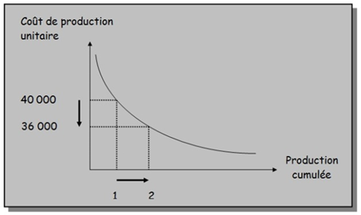
Le monopole naturel
Qu’est-ce qu’un monopole naturel ?
On parle de monopole naturel quand naturellement les mécanismes de marché conduisent à une concentration et à la disparition des concurrents.
Le résultat est la persistance d’une situation oligopolistique ou monopolistique qui ne peut être remise en question par les mécanismes que l’on vient de voir.
Explication
Les économies d’échelle liées à l’existence de coûts élevés (réseaux, frais R&D…) et/ou aux effets d’expérience (= barrières à l’entrée).

Slide 19
Le monopole naturel
Quelles conséquences pour le fonctionnement du marché ?
Le marché est incapable de préserver la concurrence, nécessaire à son bon fonctionnement. Les entreprises qui ont la production la plus importante excluent les autres du marché, ce qui conduit à une situation de monopole. On parle alors aussi de rente dans cette situation.
Illustration - le transport ferroviaire
Naissance de la SNCF
Nationalisation des compagnies ferroviaires existantes (Compagnies du Nord, Paris-Lyon-Méditerranée, Paris-Orléans, du Midi…)
Libéralisation du fret international
Le transport du fret ferroviaire transeuropéen est ouvert à toutes les entreprises à travers l’Union européenne.
1991
2009
1938
2003
Libéralisation du transport de voyageurs
Le transport international de voyageurs s’ouvre à la concurrence.
L’UE décide de l’ouverture à la concurrence
La SNCF sépare la gestion du réseau de son exploitation. Et prépare l’ouverture à la concurrence de cette dernière.

